Slide 1

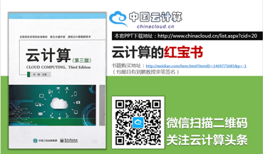



电子工业出版社《云计算(第三版)》配套课件
云计算
（第三版）
CLOUD COMPUTING Third Edition
第 11 章
中国云计算技术(三)
主编：刘鹏 教授

Slide 2
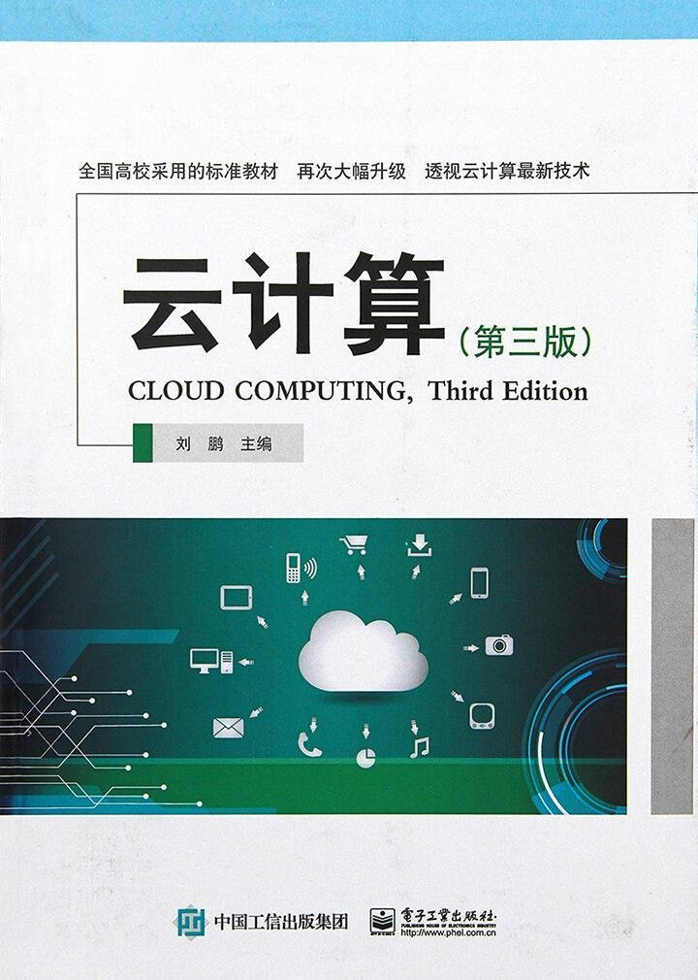

电子工业出版社《云计算(第三版)》配套课件
本套PPT下载地址：http://www.chinacloud.cn/list.aspx?cid=20
云计算的红宝书
书籍购买地址：http://weidian.com/item.html?itemID=1469775685&p=-1
（包邮且有刘鹏教授亲笔签名）
微信扫描二维码
关注云计算头条

Slide 3
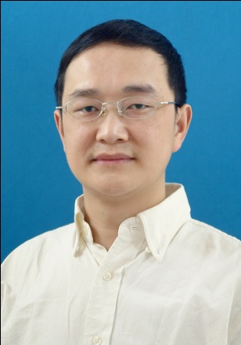
刘 鹏
教授、博导、学科带头人，清华大学博士。现任中国云计算专家咨询委员会秘书长、中国信息协会大数据分会副会长、工业与信息化部云计算研究中心专家。
主持完成科研项目25项，发表论文80余篇，出版专业书籍15本。获部级科技进步二等奖4项、三等奖4项。主编了国内第一本云计算教材《云计算》和第一本云计算编程书籍《实战Hadoop》。创办了知名的中国云计算（chinacloud.cn）和中国大数据（thebigdata.cn）网站。
曾率队夺得2002 PennySort国际计算机排序比赛冠军，两次夺得全国高校科技比赛最高奖，并三次夺得清华大学科技比赛最高奖。
荣获“全军十大学习成才标兵”（排名第一）、南京“十大杰出青年”、江苏省“333高层次人才培养工程”中青年科学技术带头人、清华大学“学术新秀”等称号。

Slide 4
11.1 国内云计算发展概况
11.2 国产云存储技术
11.3 国产大数据库技术
11.4 云视频监控技术
11.5 阿里巴巴阿里云服务
11.6 云创存储万物云服务

Slide 5
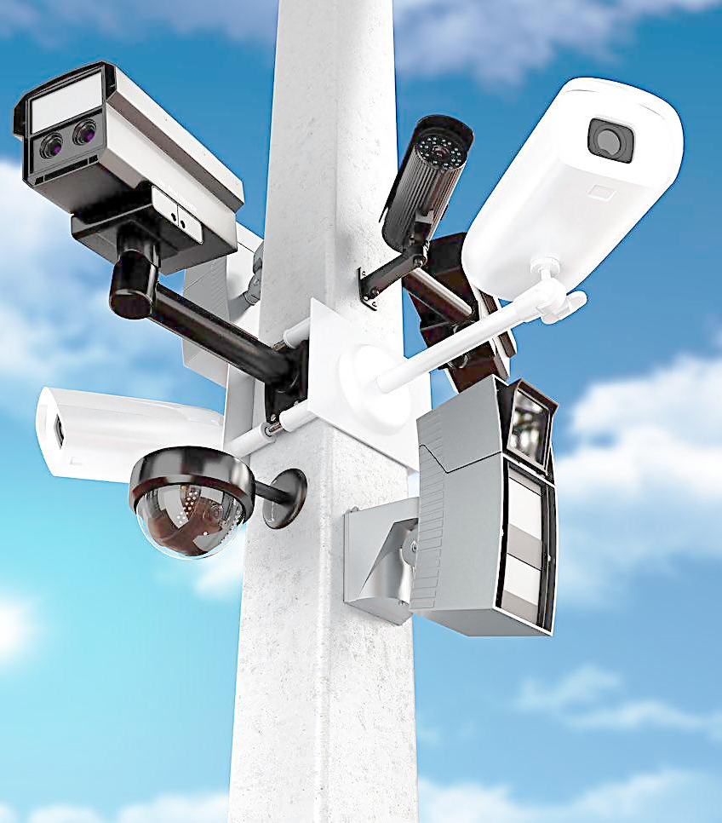
11.4 云视频监控技术
视频监控行业向“云”上靠拢
随着云计算技术的飞速发展，许多传统行业纷纷向“云”上靠拢。
稳定性
灵活性
性价比

Slide 6
11.4 云视频监控技术
11.4.1 cVideo云视频监控系统
11.4.2 cVideo智能分析系统
11.4.3 cVideo云转码系统

Slide 7

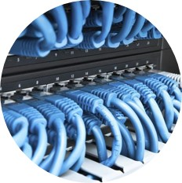

11.4 云视频监控技术
cVideo云视频监控系统
1．系统架构
处理服务器集群
存储服务器集群
中心服务器
前端设备
7
接入服务器
流媒体服务器
客户端
个模块

Slide 8
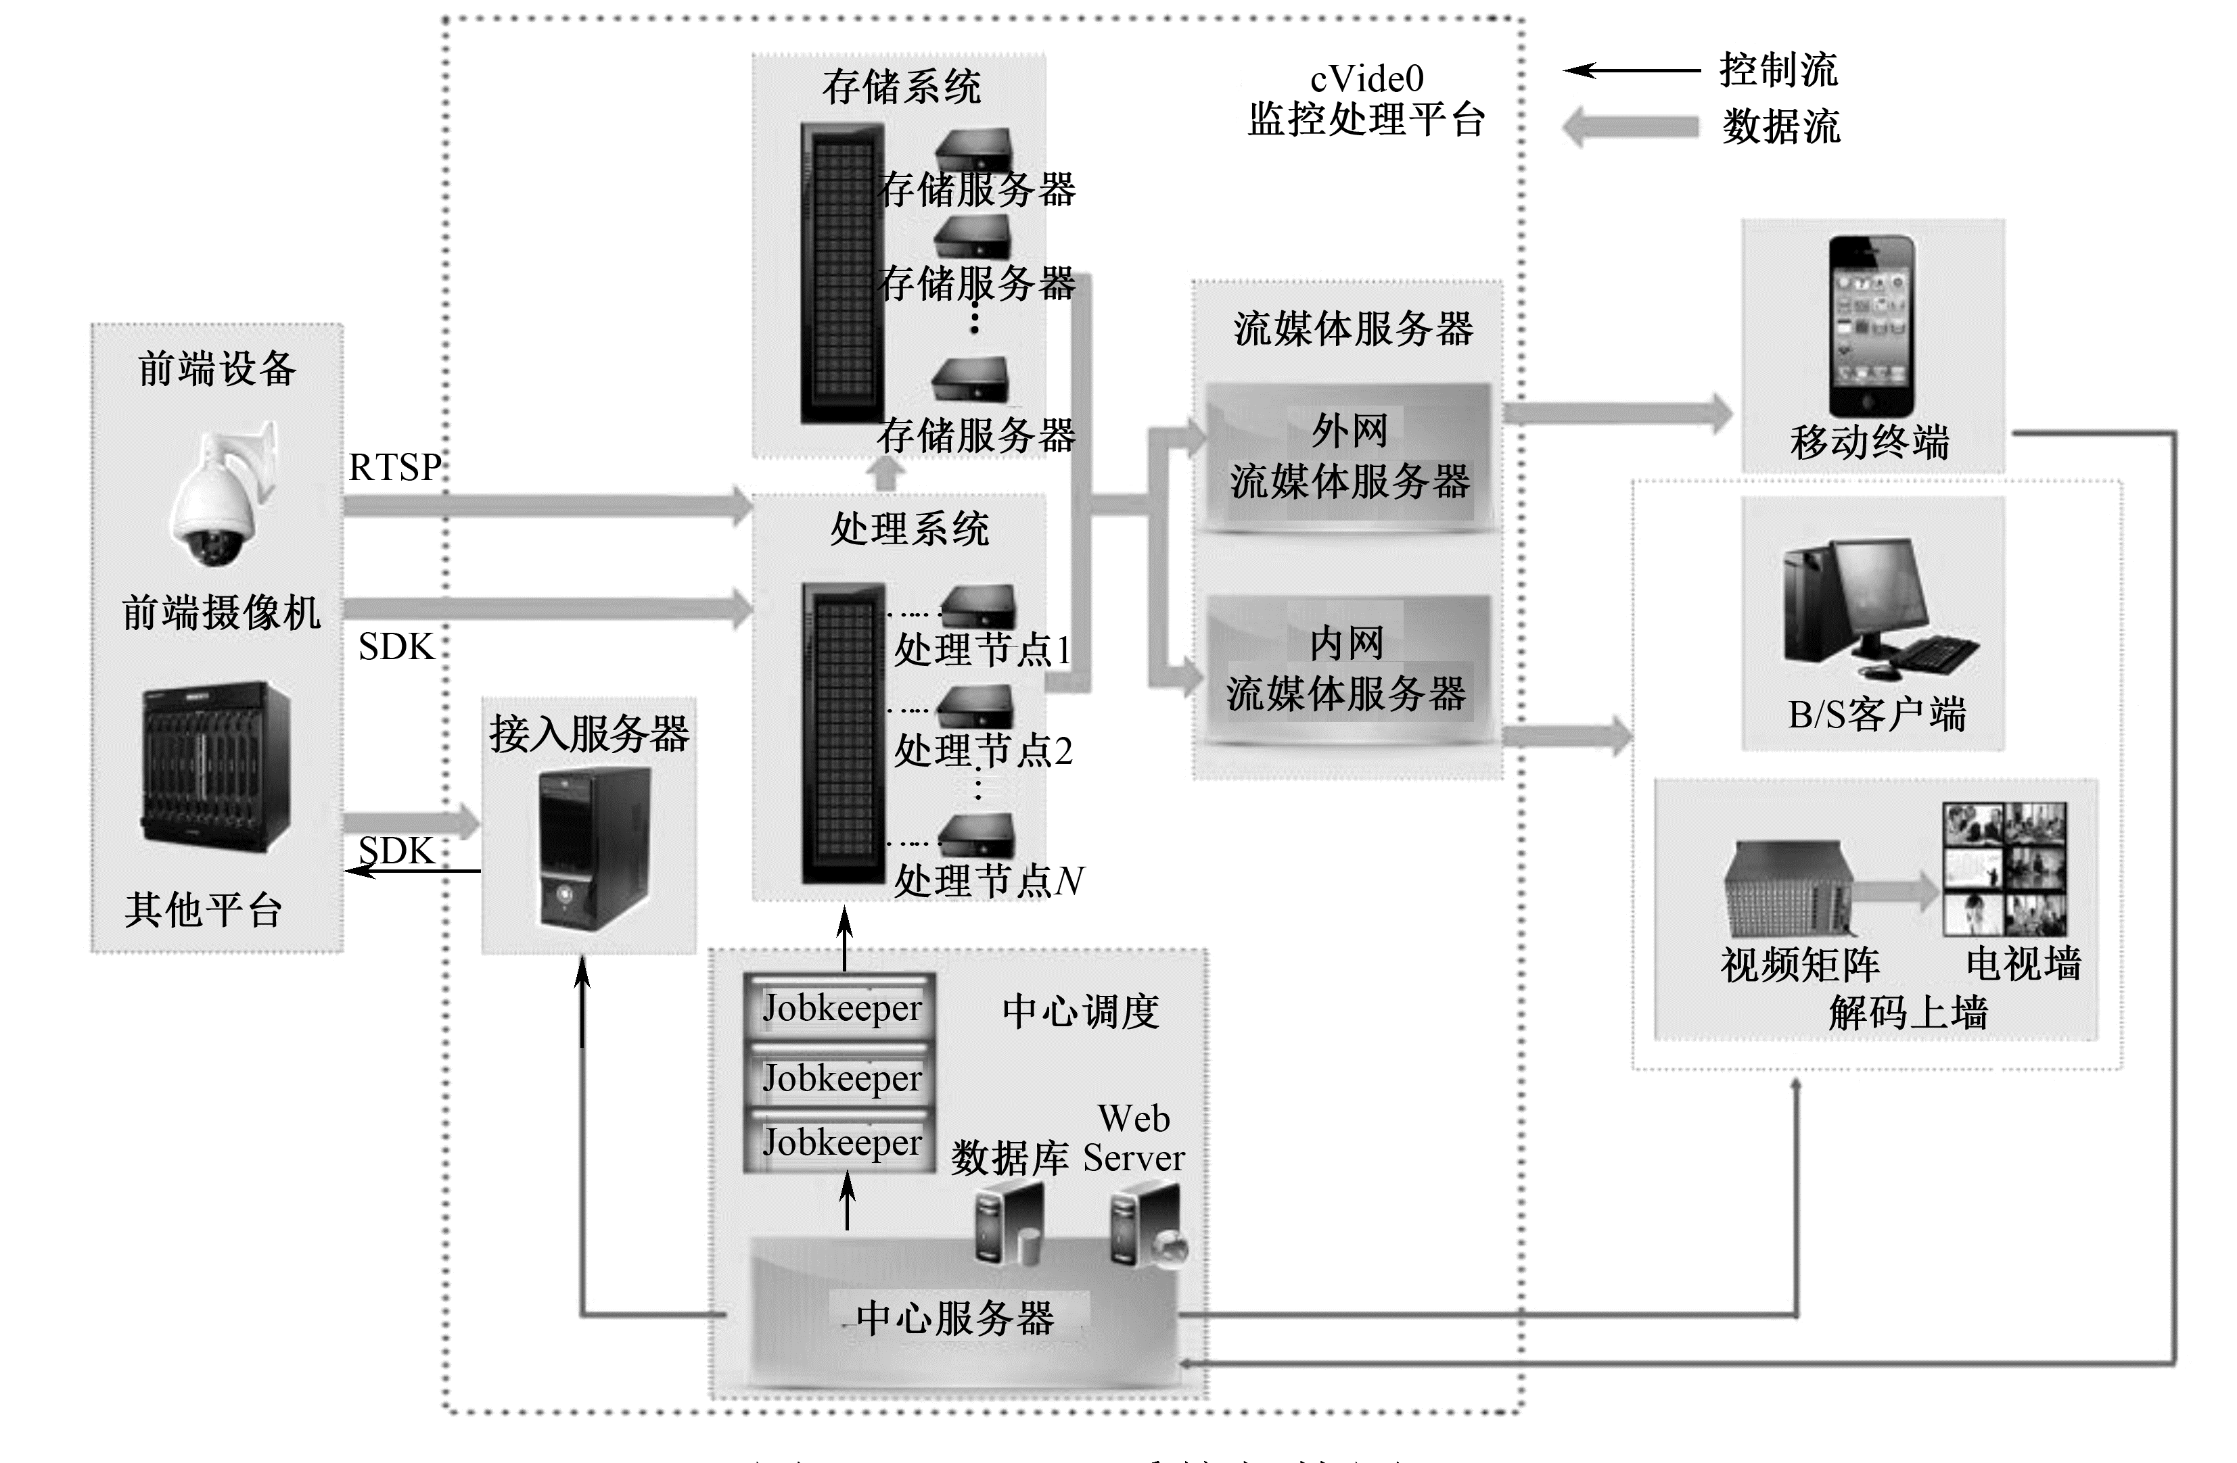
cVideo云视频监控系统的系统架构

Slide 9
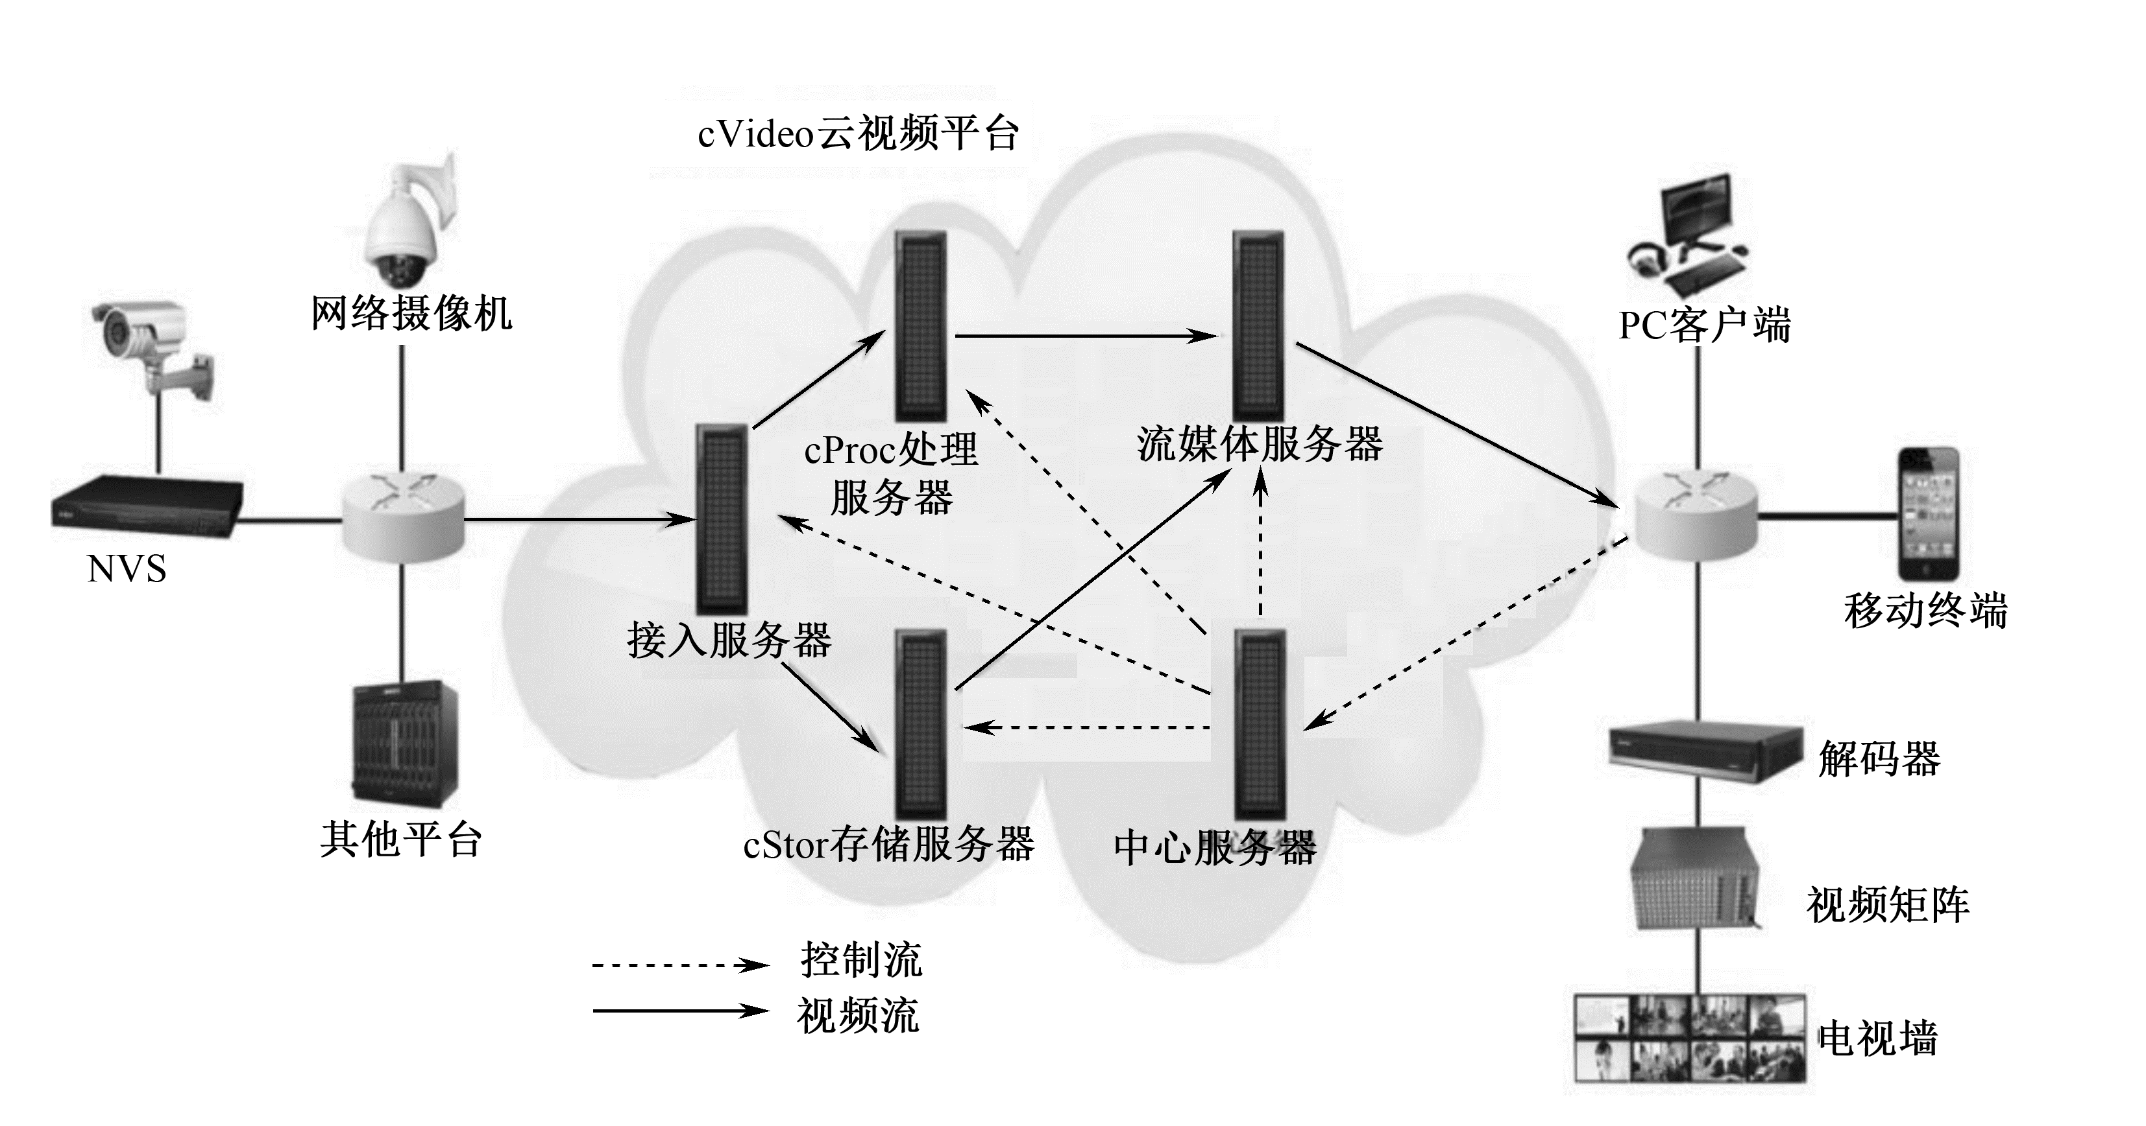
cVideo云视频监控系统的系统数据流

Slide 10
11.4 云视频监控技术
cVideo云视频监控系统
3．关键技术
1
基于分布式网络设计，支持多点超远距离实时高清视频监控
2
支持大规模、多层级的监控系统
3
支持海量视频数据备份
4
采用先进的视频内容智能分析技术

Slide 11
11.4 云视频监控技术
11.4.1 cVideo云视频监控系统
11.4.2 cVideo智能分析系统
11.4.3 cVideo云转码系统

Slide 12
11.4 云视频监控技术
cVideo智能分析系统
cVideo的智能分析系统构架于云调度和云处理架构之上，采用国际先进的图像处理技术，并结合模式识别技术对已有的海量视频进行事件检索。
火焰检测
烟雾检测
打架事件检测
车流量统计分析
车速判定
交通事故判定
遗留物检测
入侵检测

Slide 13
11.4 云视频监控技术
cVideo智能分析系统
1．特定人物视频检索
运动目标优化
分析运动
模式
后续
分析
运动轨迹分析
建立运动DNA序列
运动特征提取
步态建模
以人搜人功能是基于视频智能分析技术的一项重要应用，可以自动检测出监控视频中的目标人物并进行跟踪。

Slide 14

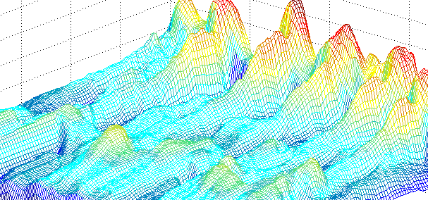
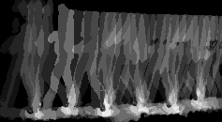
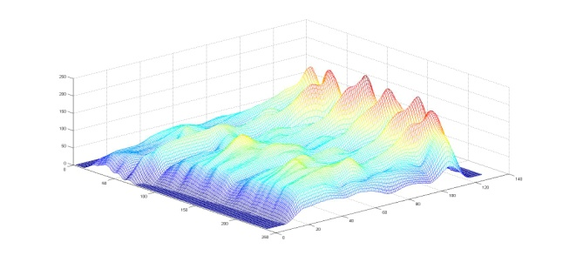
11.4 云视频监控技术
cVideo智能分析系统
目标运动DNA序列
目标运动图谱

Slide 15
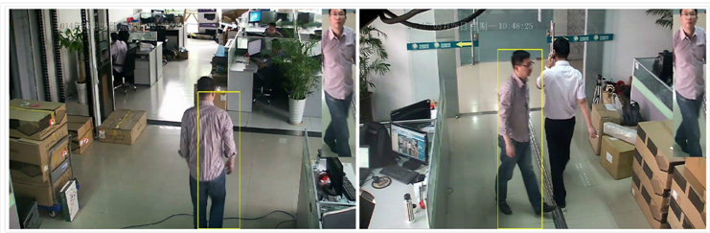
11.4 云视频监控技术
cVideo智能分析系统
以人搜人功能适用于各种场合的指定目标检测与跟踪
例如重要区域可疑人物跟踪等。

Slide 16
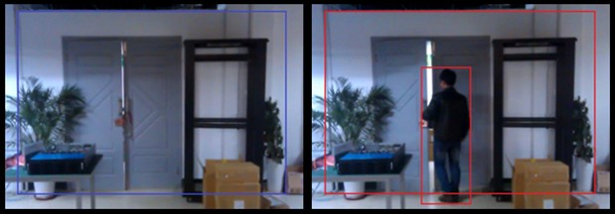
11.4 云视频监控技术
cVideo智能分析系统
2．区域入侵检测
运动目标检测的基础上延伸出来的一种检测报警应用功能，可以自动检测出监控视频中的预设防区内所出现的运动目标，如果检测到的运动目标及其行为符合预先设定的警戒条件，则自动进行抓拍、录像以及报警等关联性动作。

Slide 17
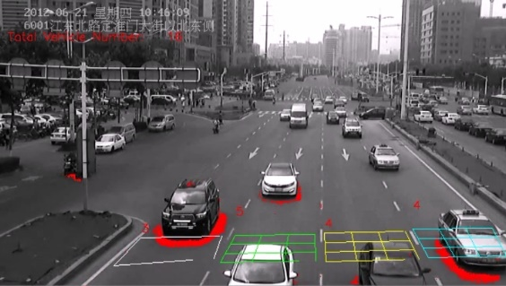
11.4 云视频监控技术
cVideo智能分析系统
3．车流量统计
车流量统计是在视频智能分析技术——运动目标检测的基础上延伸出来的，采用“虚拟线圈”的方式自动检测出监控视频中所出现的车辆，并统计相应车道上的车辆进出数量。

Slide 18
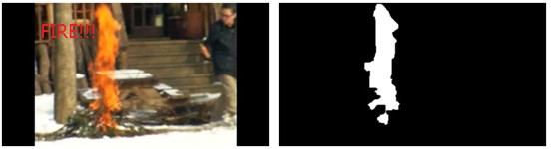
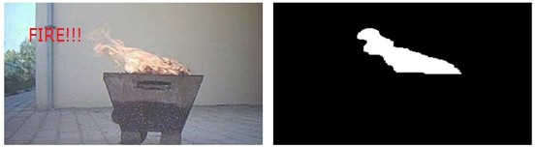
11.4 云视频监控技术
cVideo智能分析系统
3．车流量统计
火焰检测功能可以自动对视频图像信息进行分析判断，及时发现监控区域内的火灾苗头，以最快、最佳的方式进行告警和提供有用信息，能有效地协助消防人员处理火灾危机。

Slide 19
11.4 云视频监控技术
11.4.1 cVideo云视频监控系统
11.4.2 cVideo智能分析系统
11.4.3 cVideo云转码系统

Slide 20
11.4 云视频监控技术
cVideo云转码系统
1．系统简介
视频转码是一种将已压缩的视频数据从一种格式转换为另一种格式的技术。
视频转码是一个高运算负荷的过程，需要对输入的视频流进行全解码、视频过滤/图像处理，并且对输出格式进行全编码。
cVideo云端转码技术将视频转码计算放到云端，实现整个系统内的实时视频转码，以满足用户对不同分辨率、不同码流、不同终端的使用需求。

Slide 21
11.4 云视频监控技术
cVideo云转码系统
2．逻辑架构
应用层
图为简化的cVideo云转码平台逻辑图，其核心内容是对各类视频文件的高效转码。基于云计算的模式，采取海量分布式JobKeeper云调度架构，以Web Services形式共同对外服务。实现云端转码、动态伸缩、监控管理等需求。最后将转码好的视频文件保存于cStor存储服务器中，并给用户提供对应接口方便调用。
服务层
中心调度控制
中心调度层
数据分发
分发控制
数据处理层
云转码
数据存储层
cStor
云存储
存储控制
数据流控制
信号流控制
资源层

Slide 22
11.4 云视频监控技术
cVideo云转码系统
资源层 | 存储于cstor云存储系统中的视频数据。
数据存储层 | 即cStor云存储系统，提供海量的存储空间，以备历史数据的回看与处理。
数据处理层 | 即cVideoCodec云转码模块，由中心调度服务器（JobKeeper）调用，进行视频的转码等。
API层 | 提供API接口，实现上层应用对底层资源的透明操作，提供业务应用的开发支持。
调度控制层 | 实现对以上各层的综合调度与控制，以实现整套系统机制。
应用层 | 主要包括调阅查询、内容识别等视频相关应用，可自己设计友善的界面、人性化的操作方式等。

Slide 23
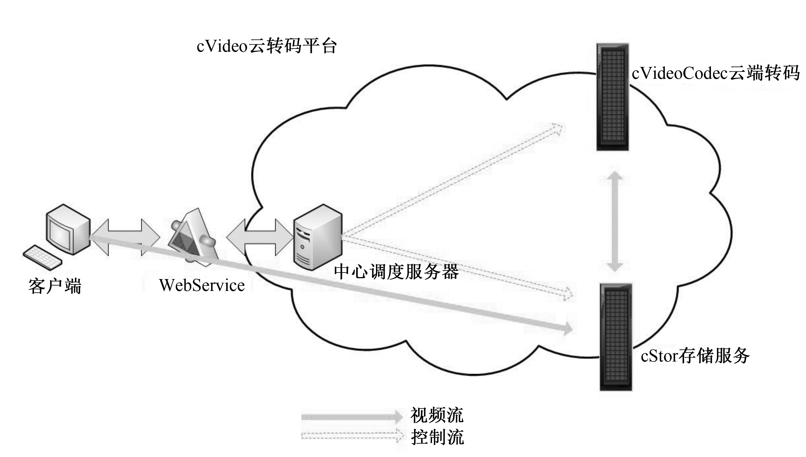
11.4 云视频监控技术
cVideo云转码系统
3．系统架构

Slide 24
11.4 云视频监控技术
cVideo云转码系统
中心调度服务器 | 负责获取用户从客户端或其他上层系统发出的指令，使用JobKeeper综合调度各个系统集群，实现整套cVideo的控制机制，并通过WebService技术，将相关信息返回给客户端。
cStor存储服务器 | 用以长期存储视频数据，以备调阅及重新处理等需求。
cVideoCodec云端转码 | 视频文件的云端转码处理。
客户端 | 客户端与中心调度服务器通过WebService技术连接，实现Client和Server之间交互。

Slide 25
本章未完待续

Slide 26





大学生如何提高实战能力，高薪就业？
学到真本事
省钱、省时间!
学习大数据、人工智能、云计算的不二之选
在线学习、在线动手做实验
学习云创大数据大量实际项目
获取云创工程师认证、工信部认证、国际认证
大数据能力分析、工作匹配、智能推荐
学到真本事，走遍天下都不怕！
云创大学网站
https://edu.cstor.cn/
云创大学微信公众号

Slide 27
















运用大数据，精彩你生活
微信公众号推荐
免费大数据APP推荐
刘鹏看未来
云创大数据
我的PM2.5
同声译
智能硬件大数据免费托管平台
环境大数据开放平台

Slide 28

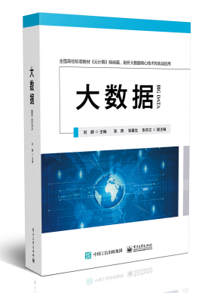






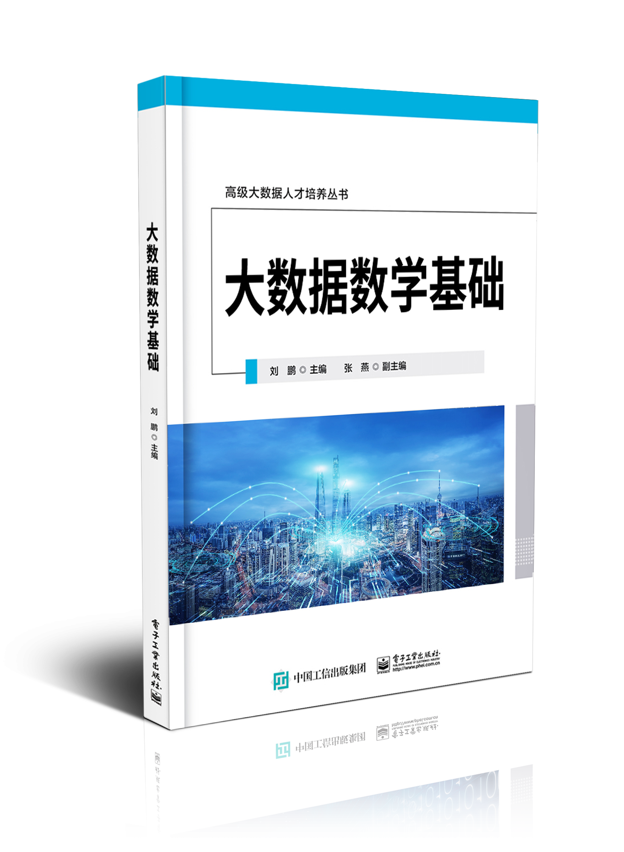














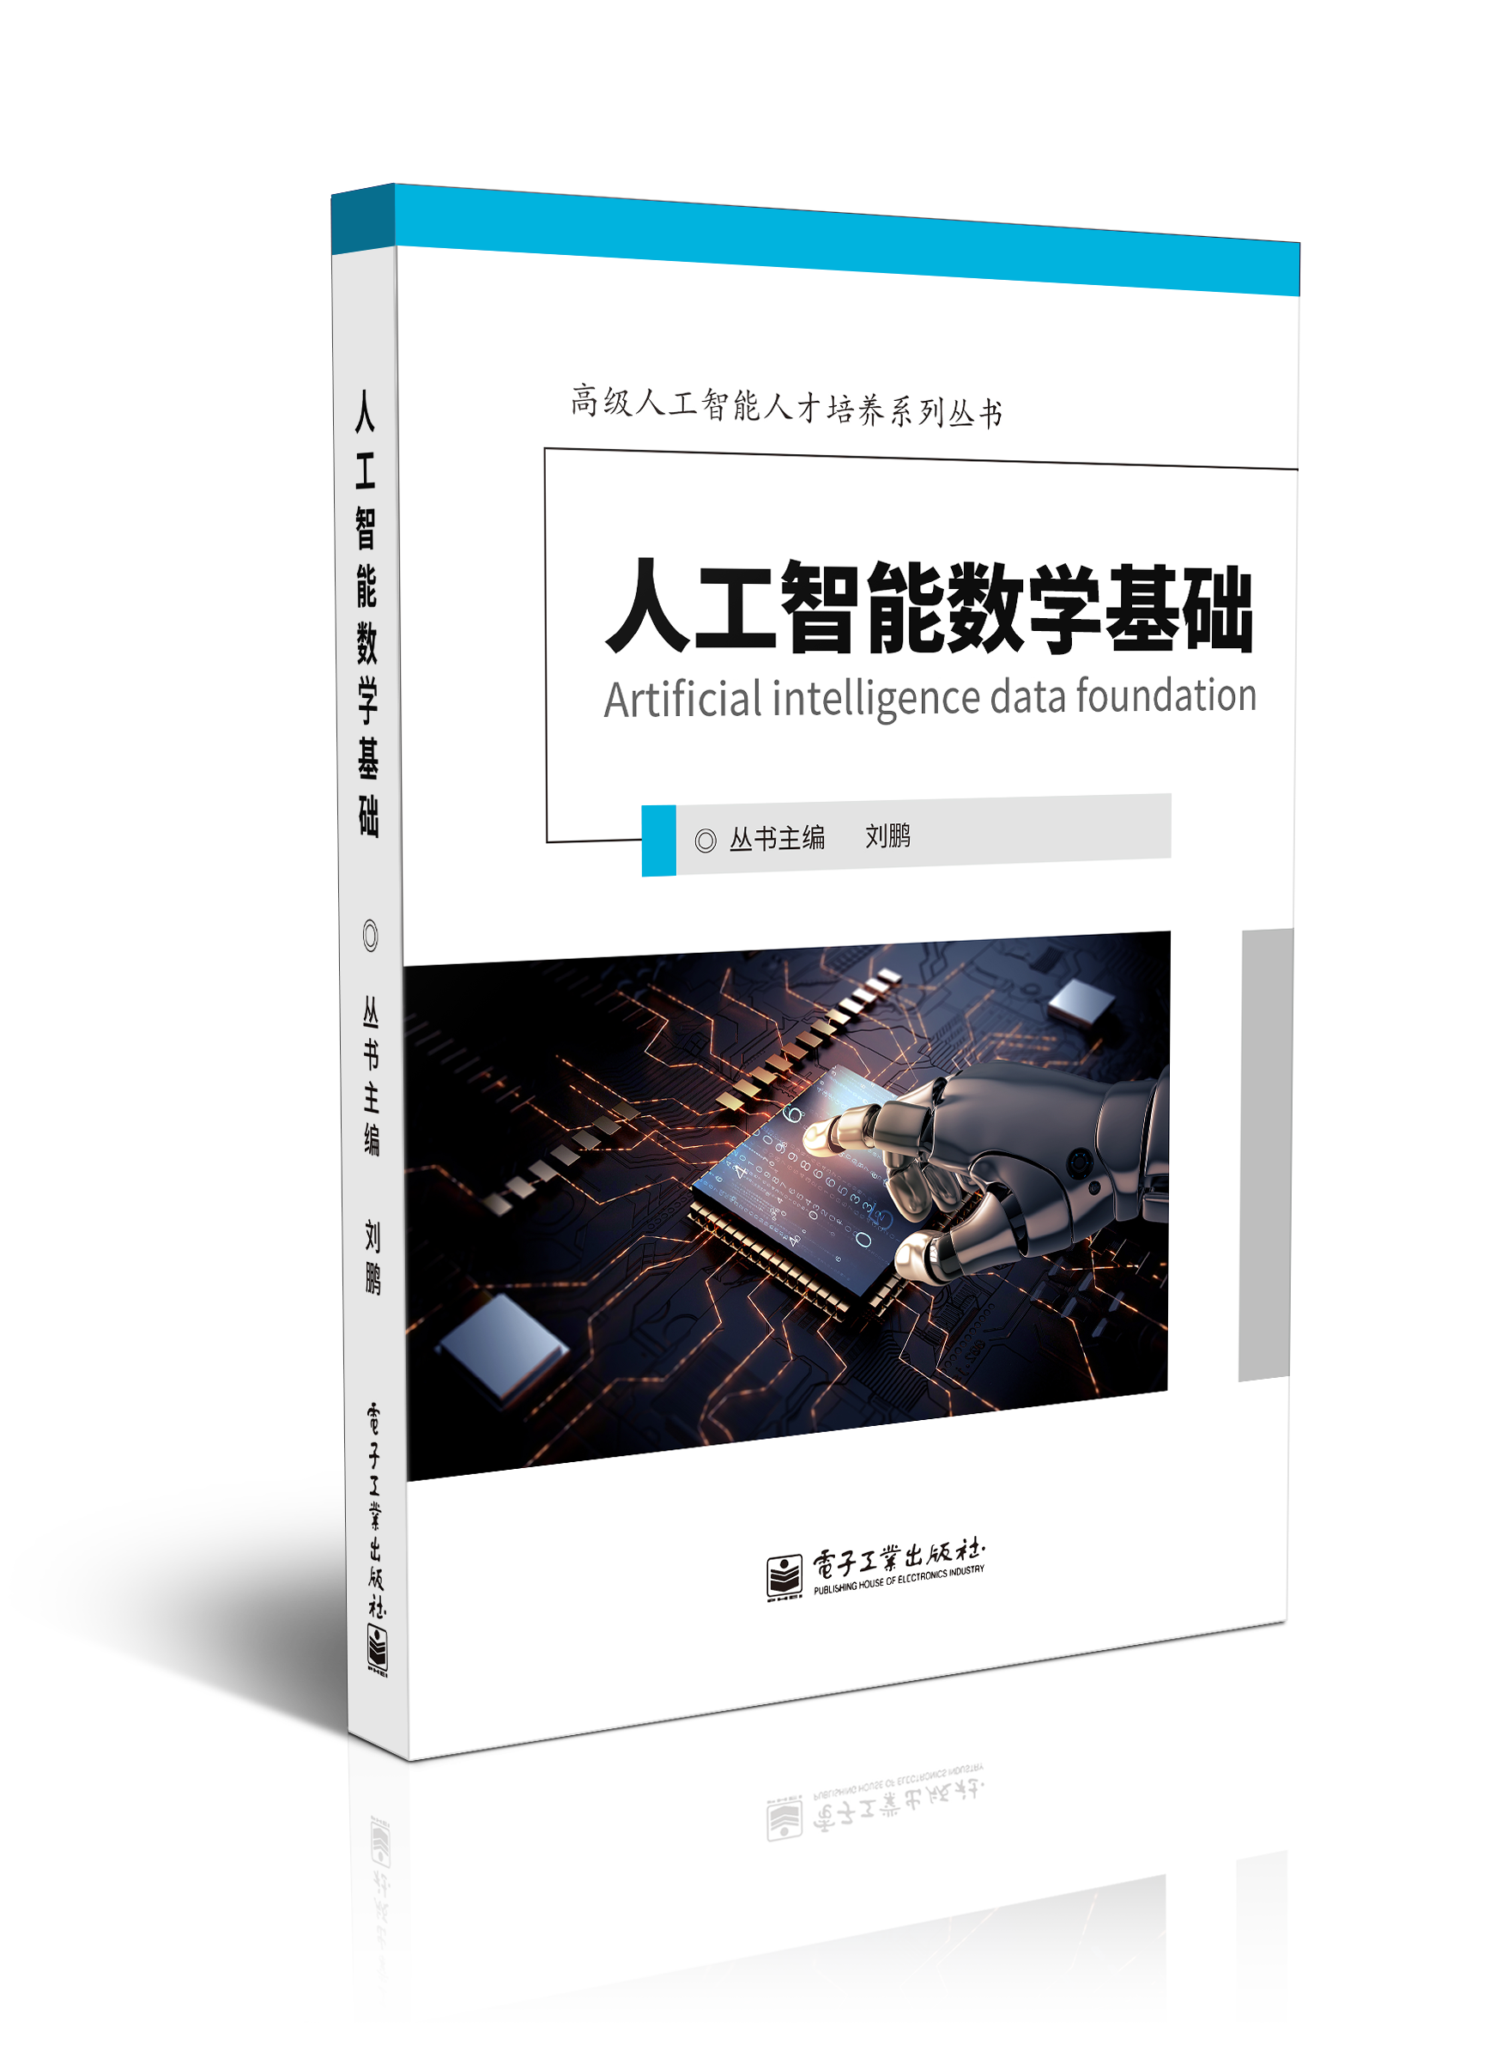






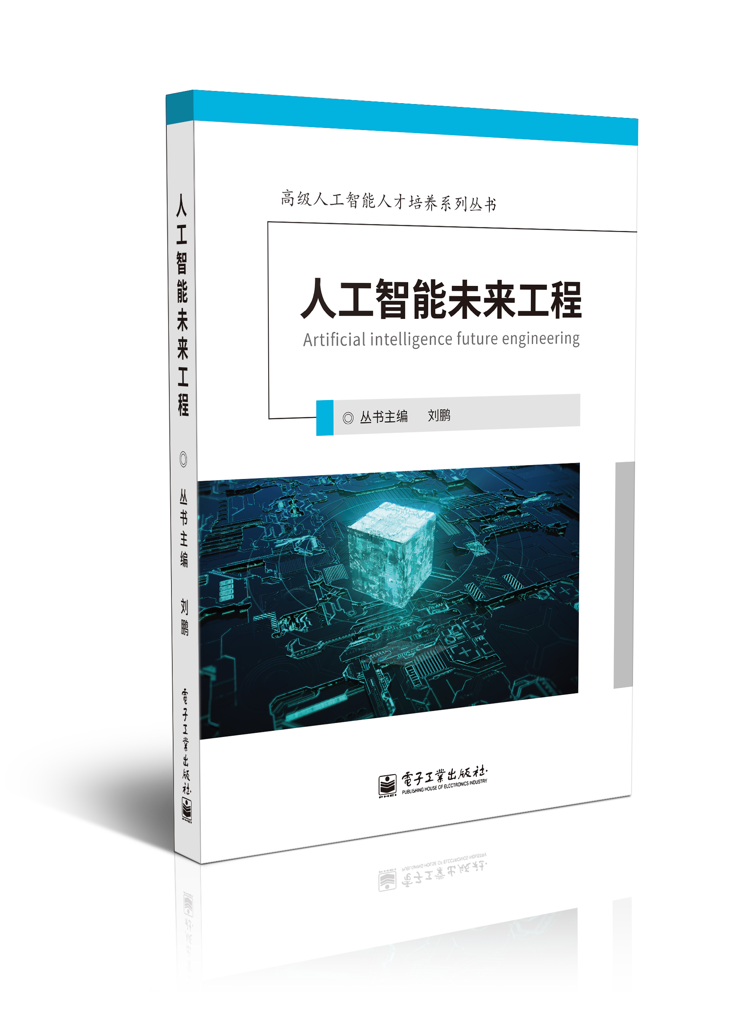
完善的课程体系：大数据方向、人工智能方向。
面向理论与实践，分为本科院校、专科院校、高职院校。

Slide 29
电子工业出版社《云计算(第三版)》配套课件
云计算
（第三版）
CLOUD COMPUTING Third Edition
第 11 章
谢谢观看
主编：刘鹏 教授

